Slide 1
Экологические последствия использования АЭС

Slide 2
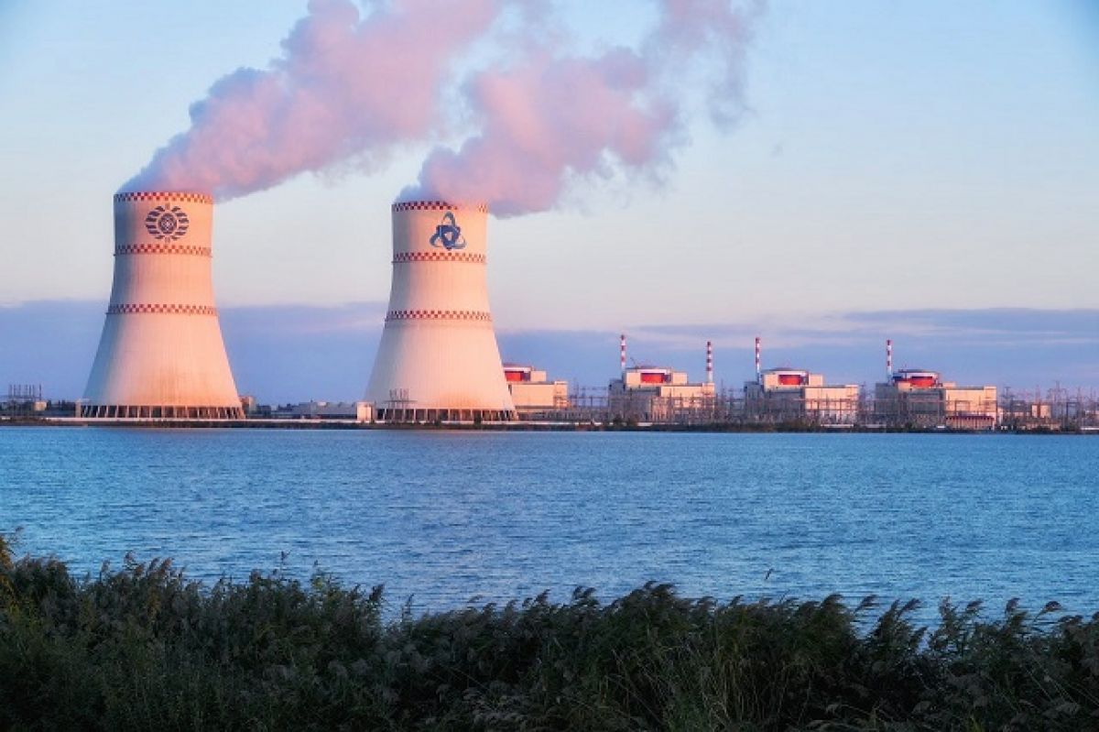
АЭС
АЭС-Атомная Электростанция.
Комплекс инженерных сооружений, предназначенных для производства электроэнергии с использованием ядерной энергии.
Ростовская АЭС.

Slide 3
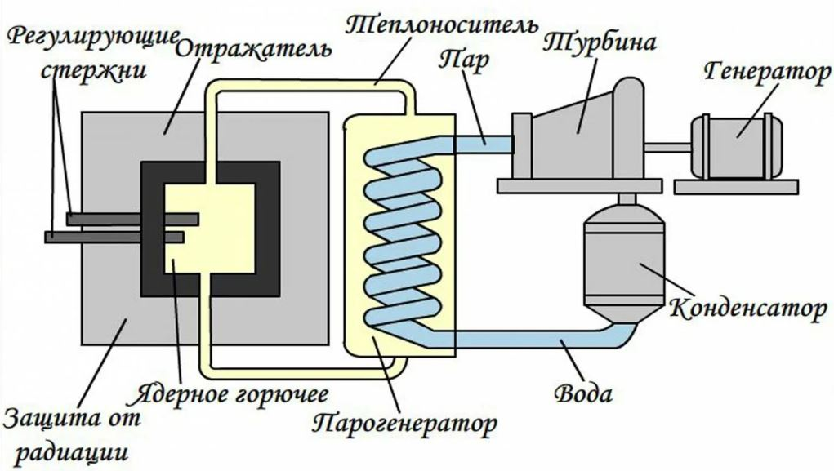
Принцип работы.

Slide 4
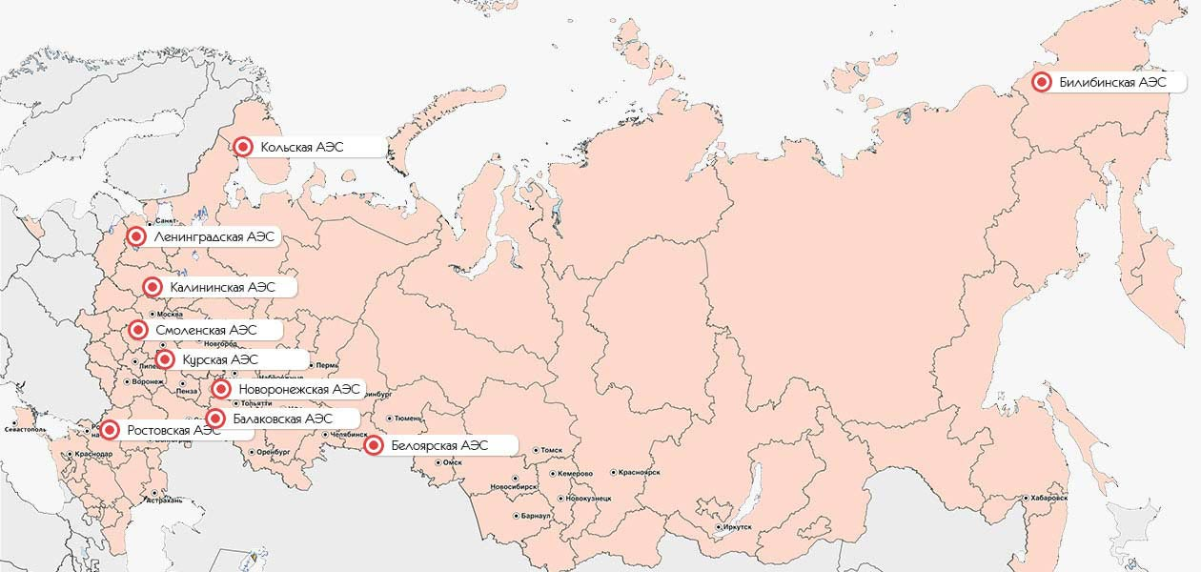
АЭС на карте России

Slide 5
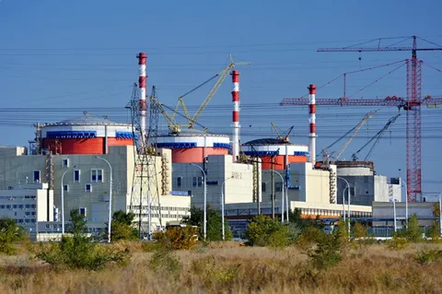
Последствия использования.
1) Тепловое загрязнение водоёмов. Эксплуатация градирней и водоёмов-охладителей АЭС приводит к изменениям микроклиматических характеристик, влияет на процессы жизнедеятельности флоры и фауны прилегающих к АЭС экосистем.
2) Загрязнение водных объектов. Радиационное воздействие на водные объекты может привести к гибели представителей локальной экосистемы и к дальнейшему распространению загрязнителей посредством пищевой цепочки.

Slide 6
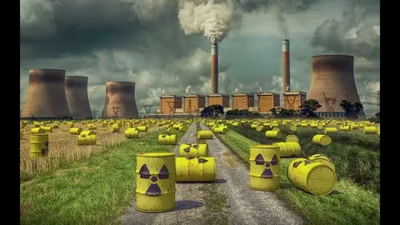
3) Образование радиоактивных отходов. В процессе работы АЭС образуются жидкие и твёрдые радиоактивные отходы, большинство содержащихся в них радиоактивных изотопов имеют малый период полураспада и не представляют серьёзной опасности.
Однако атомная энергетика считается одной из самых экологичных. В штатном режиме доля выбросов АЭС настолько мала, что радиационный фон вокруг атомных станций неотличим от естественного — их вклад в повышение радиационного фона не превышает 0,01 процента.

Slide 7
Чернобыльская авария.
Произошла в ночь с 25 апреля на 26 апреля 1986 года. На 4-м энергоблоке произошёл взрыв, который полностью разрушил реактор. В различных помещениях и на крыше начался пожар. Здание энергоблока частично обрушилось.
Облако, образовавшееся от горящего реактора, разнесло различные радиоактивные материалы, по большей части Европы. Наибольшие выпадения отмечались на территориях, относящихся к Беларуси, России и Украине.
Вокруг аварийной АЭС образовалась 30-километровая зона отчуждения. Загрязнению радиоактивными веществами, по некоторым данным, подверглась территория в 56 тысяч квадратных километров — на Украине, в России и Белоруссии.
Из сельскохозяйственного оборота было выведено около 5 млн гектар земли.

Slide 8
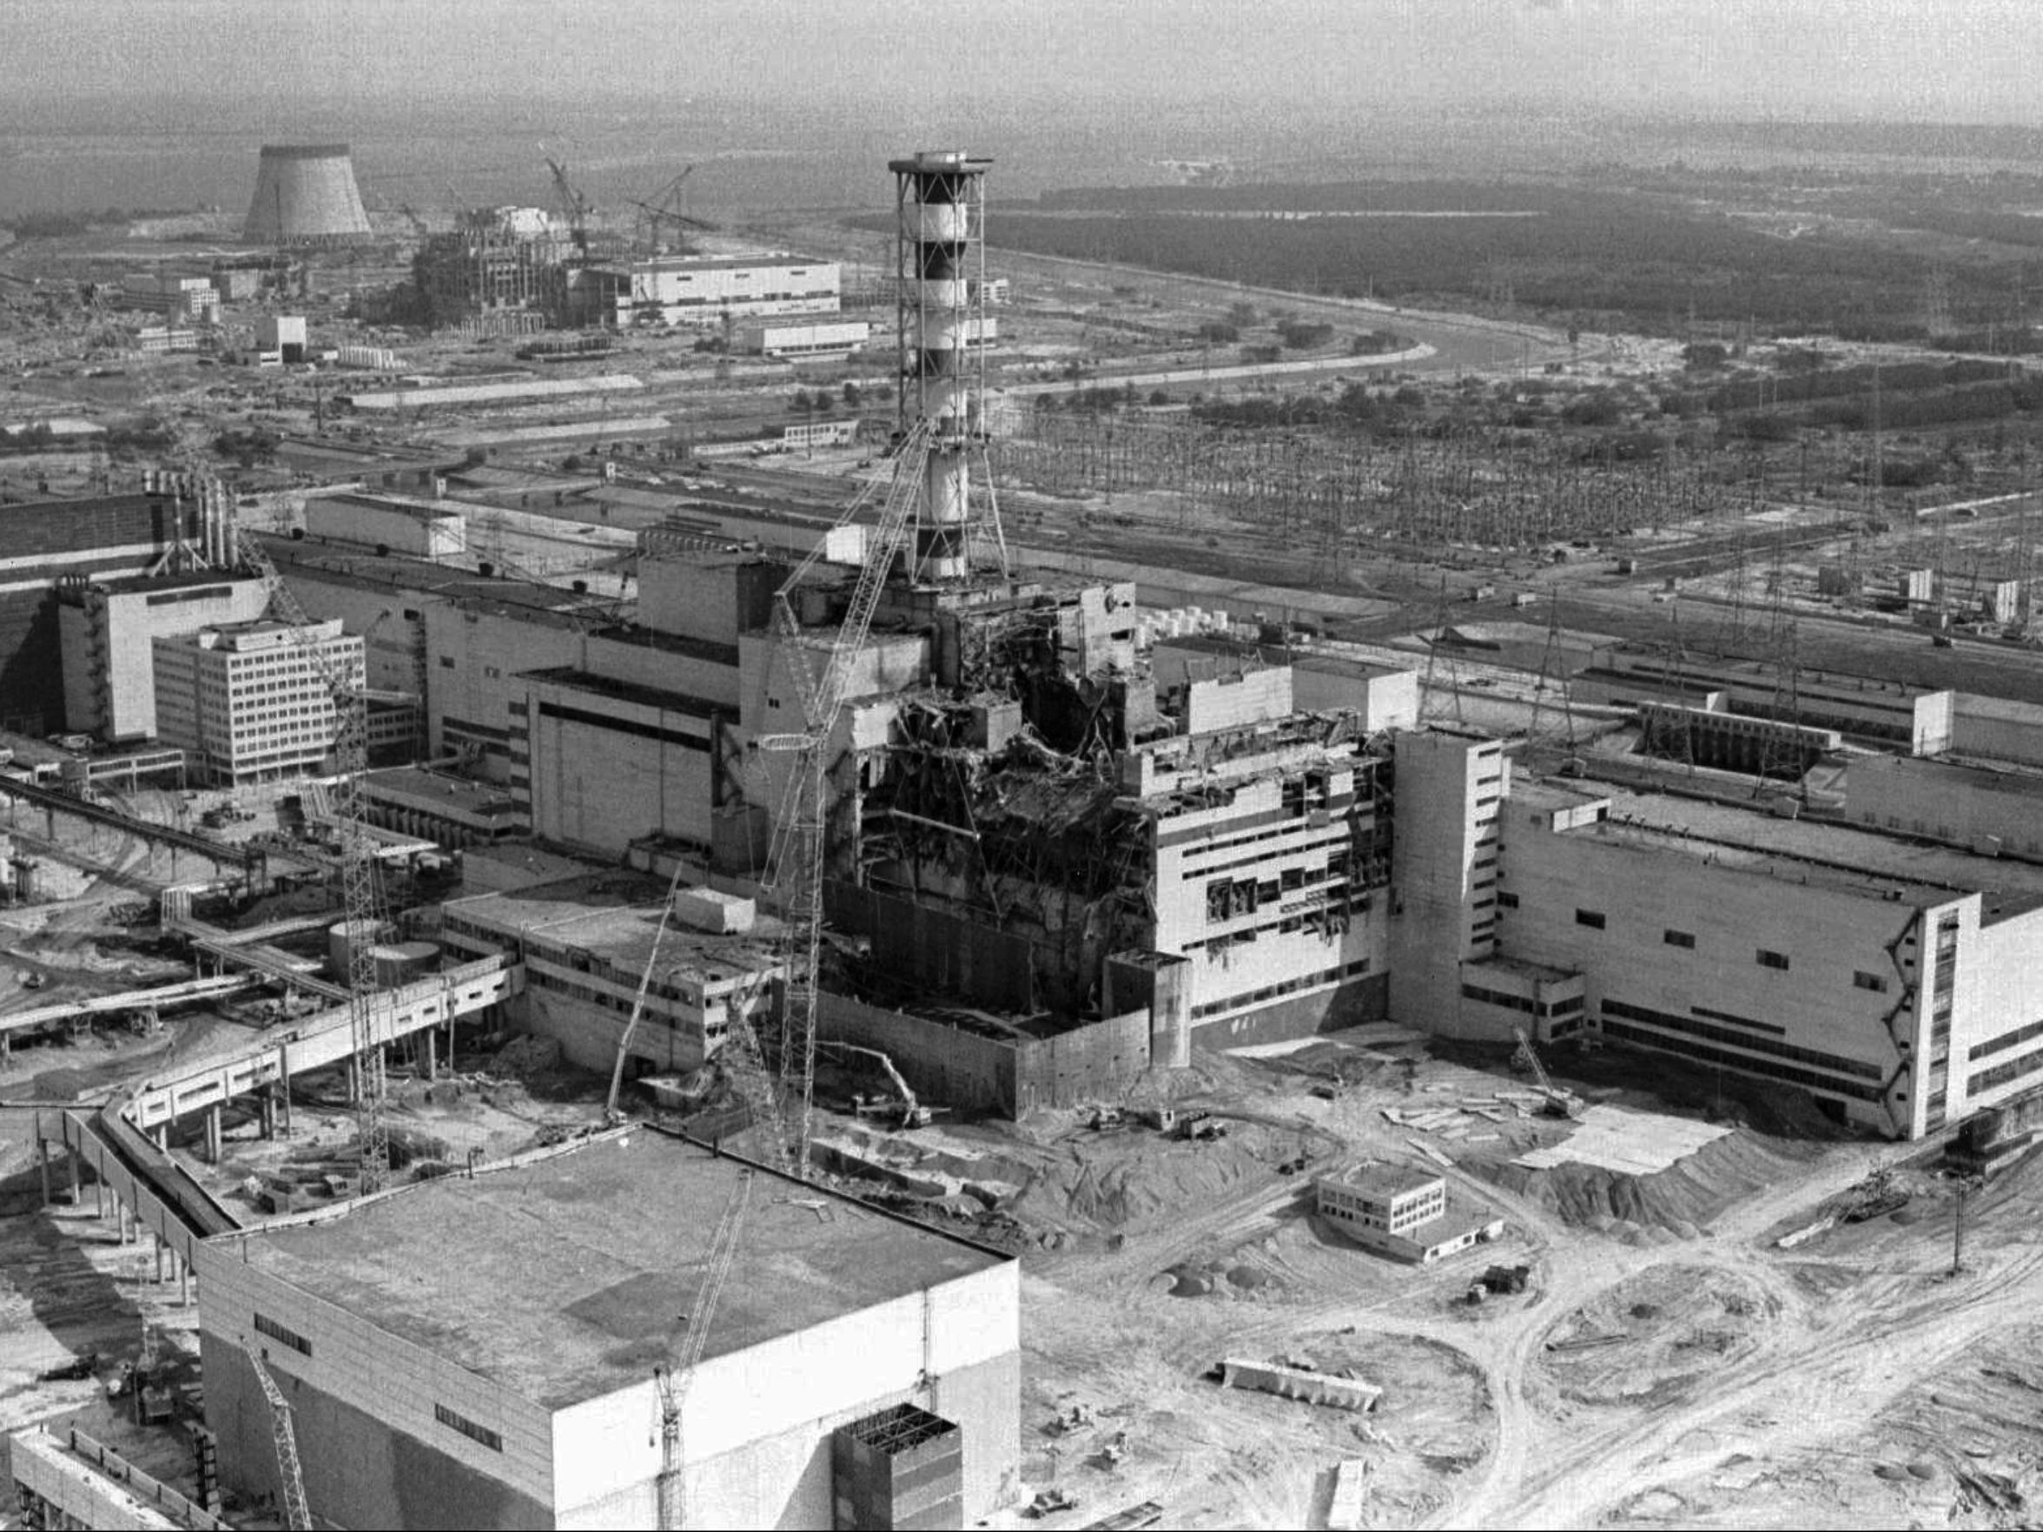
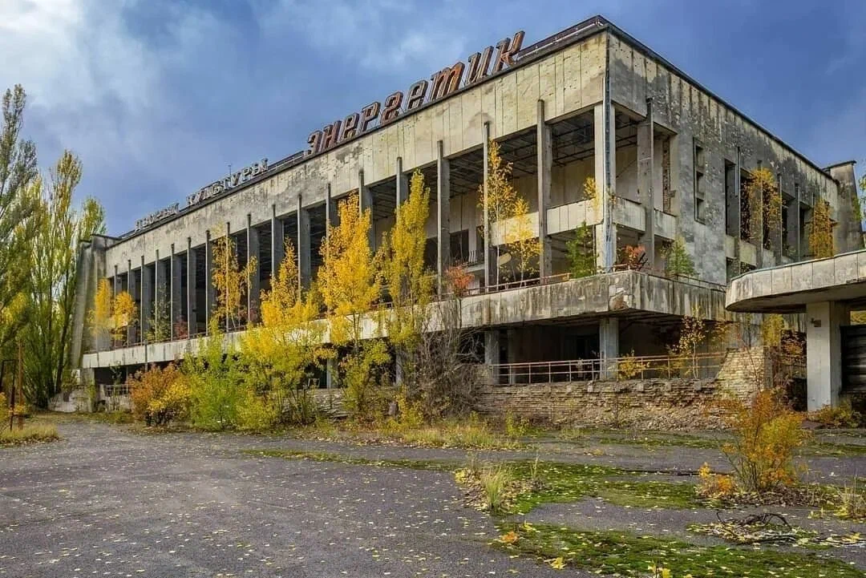

Slide 9
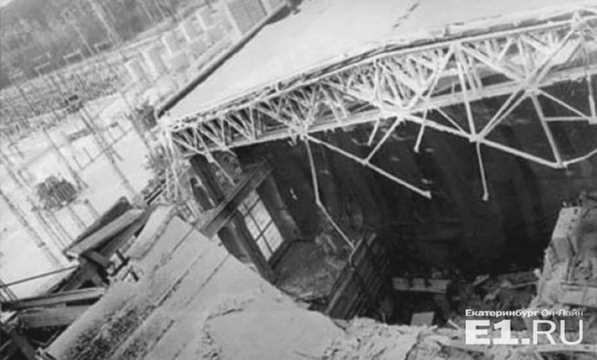
Белоярская авария
31 декабря 1979 года. В самом опасном месте, турбинном зале, металлическая балка не выдержала расхождения температур. Эта балка удерживала крышу здания — но соскользнула и рухнула. Вместе с ней посыпались плиты перекрытия. Обломки бетона и упали прямо на работавшую турбину первого блока БАЭС.

Slide 10
Вывод
АЭС не наносят существенный вред экологии, они опасны только в случаи аварий, проишествий на энергоблоках.
Они вырабатывают очень большое количество энергии, которая необходима в промышленных районах..

